Slide 1
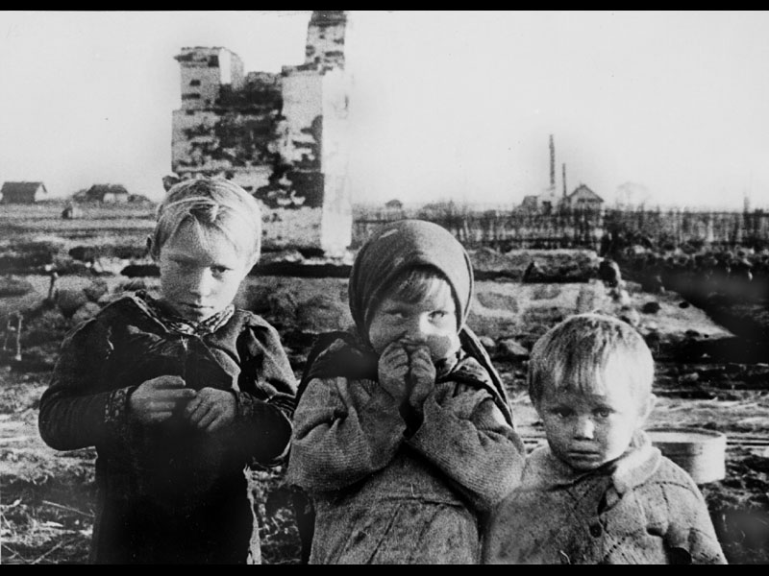
ЗАБЫТАЯ ВОЙНА

Slide 3
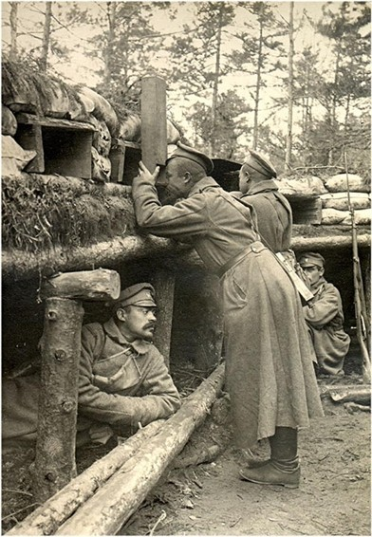
За веру, царя и отечество !
На передовых позициях
( в 100 шагах от
германских окопов)
1915

Slide 4
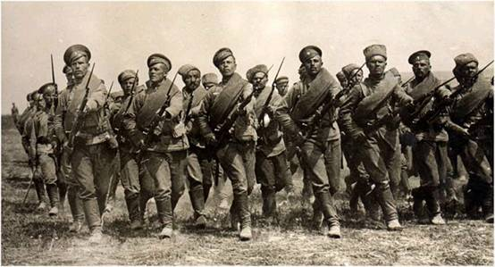
Атака мертвецов

Slide 5
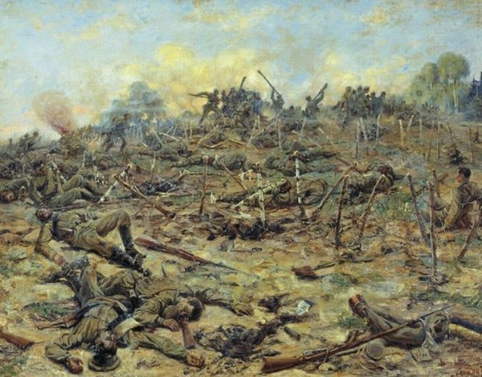
Стоходская мясорубка

Slide 6
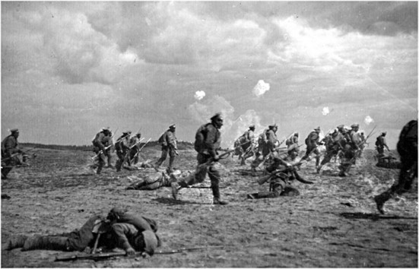
Атака во время шрапнельного огня.

Slide 7
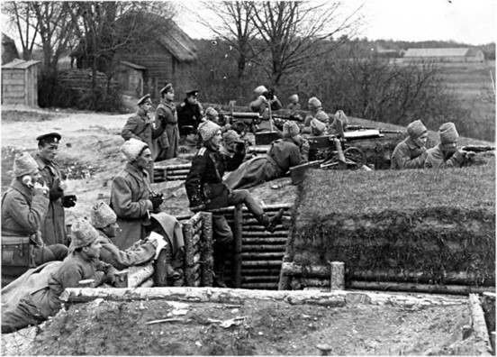
Перестрелка пулеметчиков 132-го пехотного Бендерского полка с противником на р. Двине. Октябрь 1916 г.

Slide 8
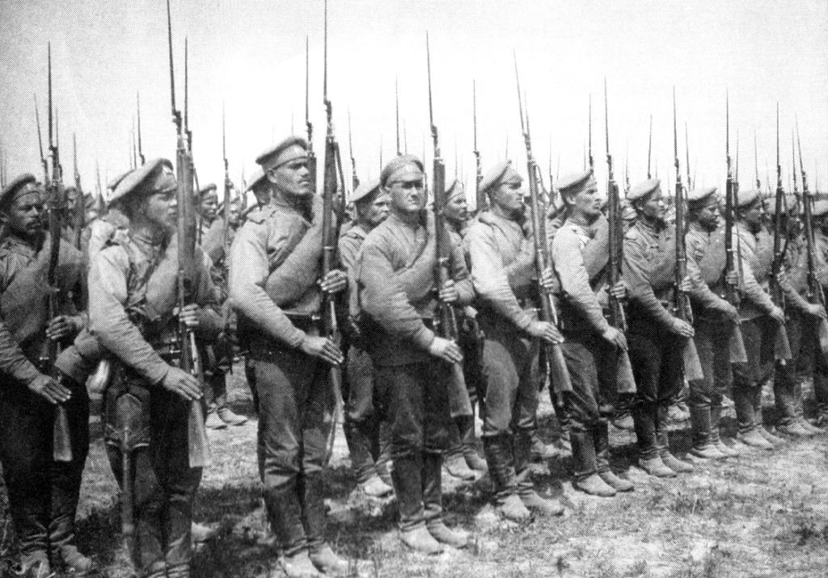

Slide 9
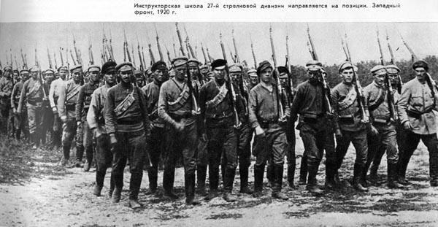
Западный фронт,1920

Slide 10
Героям великой войны посвящается……..
Война в искусстве

Slide 11
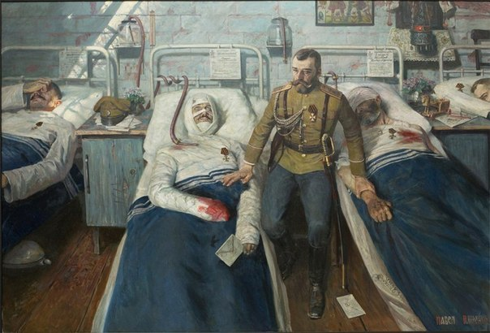
Павел Рыженко.Госпиталь.
Павел Рыженко.Госпиталь

Slide 12
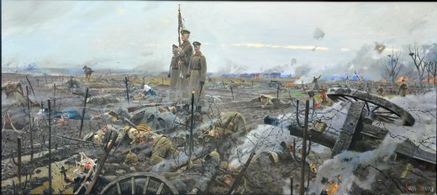
Павел Рыженко . СТОХОД. ПОСЛЕДНИЙ БОЙ ЛЕЙБ-ГВАРДИИ ПРЕОБРАЖЕНСКОГО ПОЛКА

Slide 13
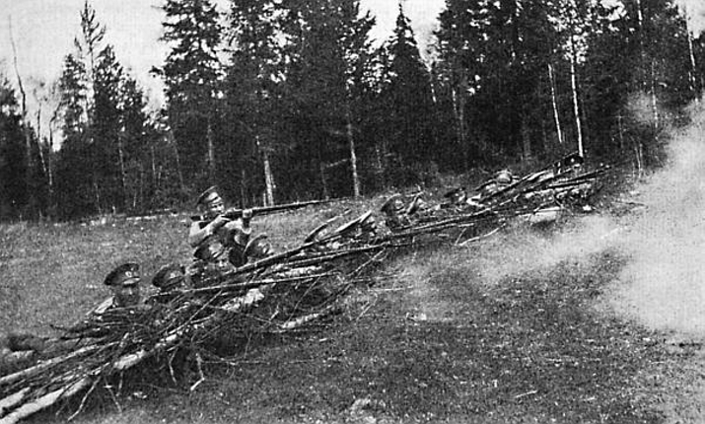
Н.Гумилев «Наступление»
Та страна, что могла быть раем,
Стала логовищем огня,
Мы четвертый день наступаем,
Мы не ели четыре дня.
Но не надо яства земного
В этот страшный и светлый час,
Оттого что господне слово
Лучше хлеба питает нас.
И залитые кровью недели
Ослепительны и легки,
Надо мною рвутся шрапнели,
Птиц быстрей взлетают клинки.
Я кричу, и мой голос дикий,
Это медь ударяет в медь, Я
, носитель мысли великой,
Не могу, не могу умереть.
Словно молоты громовые
Или воды гневных морей,
Золотое сердце России
Мерно бьется в груди моей.
И так сладко рядить победу,
Словно девушку, в жемчуга,
Проходя по дымному следу
Отступающего врага.

Slide 14
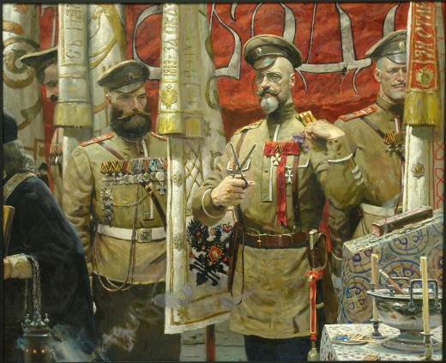
Павел Рыженко
«Великая война»

Slide 15
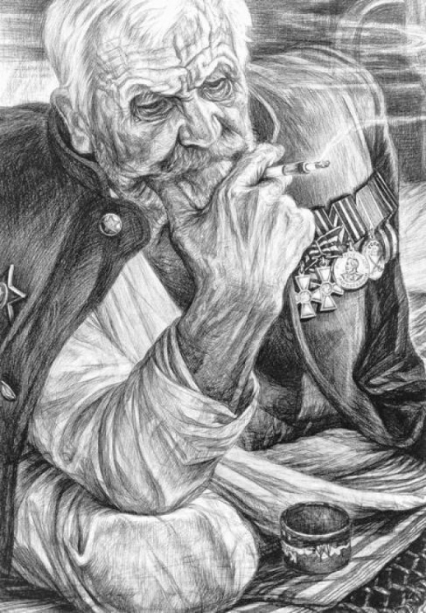
Геннадий Добров «Старый воин».

Slide 16
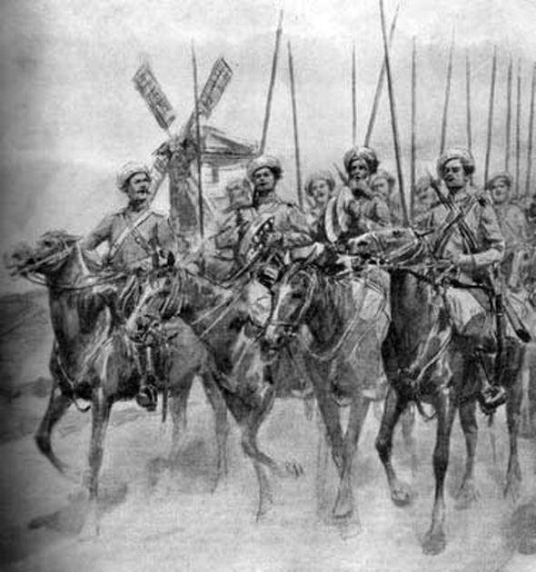
«Казаки в
походе»
Владимиров И.А

Slide 17
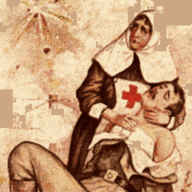
Как собака на цепи тяжелой, Тявкает за лесом пулемет, И жужжат шрапнели, словно пчелы, Собирая ярко-красный мед. А «ура» вдали — как будто пенье Трудный день окончивших жнецов. Скажешь: это — мирное селенье В самый благостный из вечеров. И воистину светло и свято Дело величавое войны, Серафимы, ясны и крылаты, За плечами воинов видны. Тружеников, медленно идущих На полях, омоченных в крови, Подвиг сеющих и славу жнущих, Ныне, Господи, благослови. Как у тех, что гнутся над сохою, Как у тех, что молят и скорбят, Их сердца горят перед Тобою, Восковыми свечками горят. Но тому, о Господи, и силы И победы царский час даруй, Кто поверженному скажет: «Милый, Вот, прими мой братский поцелуй!»
Н .Гумилев «Война»

Slide 18
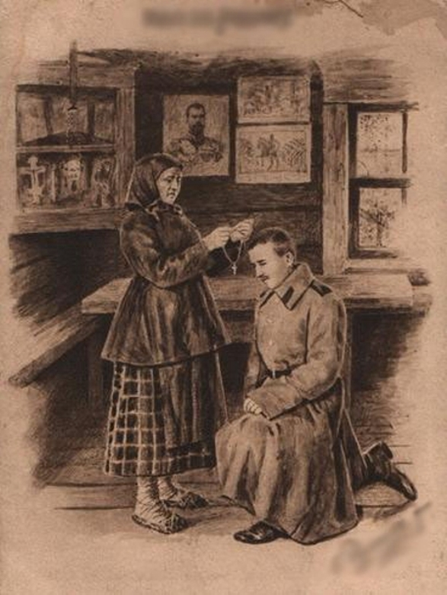
«Иди за Родину» Родионов А.

Slide 19
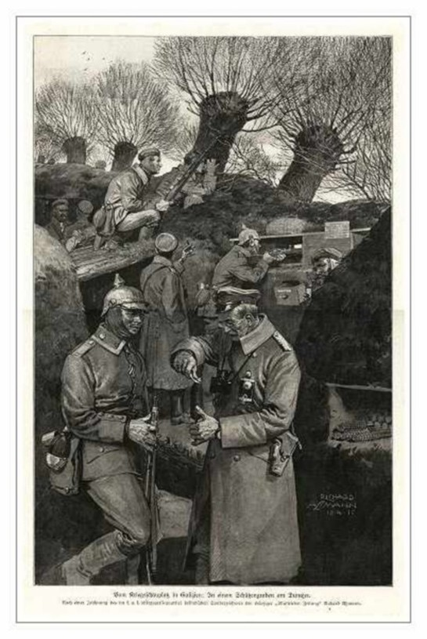
Война в музыке
«Вокализ» С.Рахманинова
«Из Апокалипсиса»А.Лядов
Подберите эпитеты к музыкальному произведению.

Slide 20
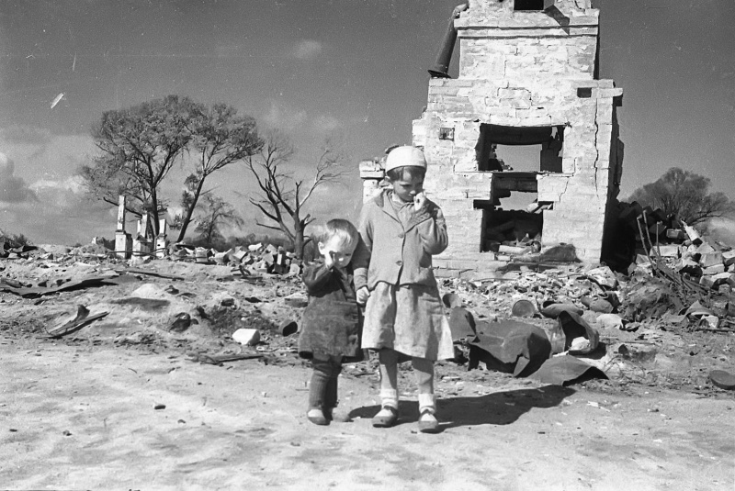
В.Катаев
Туман весенний стелется. Над лесом Поплыл, курясь, прозрачный сизый дым. И небо стало пепельно-белесым. Каким-то близким, теплым и родным. Тоска и грусть. С утра на воздух тянет. И я иду куда глаза глядят: В леса, где даль стволы дерев туманит, На речку снежную, где проруби блестят. Мечтаю. Думаю. Брожу среди развалин Разбитого снарядами села. Повторены зеркалами проталин Остатки хижин, выжженных дотла. Стволы берез с оббитыми ветвями. Меж них - прямые остовы печей. Зола и мусор серыми буграми Да груды обгорелых кирпичей. Орешник, елки, тонкие осины Сплошь в воробьях. Все утро в голове Стоит веселый щебет воробьиный И тонет взор в неяркой синеве. От ветра жмуришься, слегка сдвигаешь брови. Снег сходит медленно, и, на земле сырой Оттаяв, проступают лужи крови, Следы боев, гремевших здесь зимой. 1916

Slide 21
В.Катаев «Ночной бой»
В цепи кричат "ура!". Далеко вправо - бой. Еловый лес пылает, как солома. Ночная тишь разбужена пальбой, Раскатистой, как дальний рокот грома. Ночной пожар зловещий отблеск льет. И в шуме боя, четкий и печальный, Стучит, как швейная машинка, пулемет И строчит саван погребальный. 1916

Slide 22
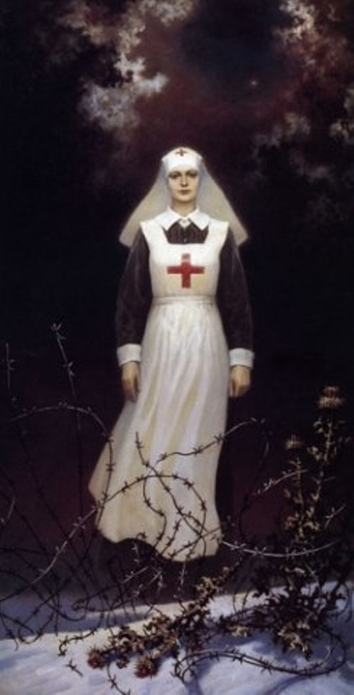
Задания по группам:
1 группа- придумать макет памятника павшим героям, обосновать выбор.
2 группа- с помощью разных частей речи передать свои ощущения (восхищение, гордость и т.д.)
3 группа- написать напутствие солдатам, идущим в бой.
4 группа- написать обращение к врагам, напавшим на Россию.

Slide 23
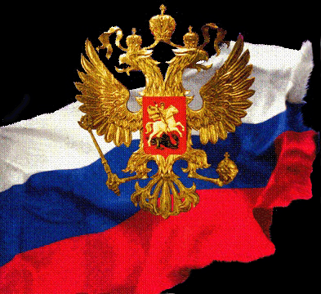
ВЕЧНАЯ ПАМЯТЬ ГЕРОЯМ!

